Slide 1
Empirické metody v gramatické analýze
Radek Šimík
(ve spolupráci s Janem Chromým)
30. 3. 2021

Slide 2
Minule
metoda sledování očních pohybů
fixace vs. sakády
regrese
měřítka
first fixation duration
gaze duration
first pass reading time
total reading time
go-past time
regression frequency/probability

Slide 3
Dnes
oční pohyby při zpracování vět se „závislostí na dálku“ (long-distance dependency); resp. „neomezené závislosti“ (unbounded dependency)
zpracování těchto závislostí v ostrovech

Slide 4
Zpracování dlouhých závislostí
Traxler, M. J. – Pickering, M. J. (1996): Plausibility and the processing of unbounded dependencies: An eye-tracking study. Journal of Memory and Language, 35(3), s. 454–475.

Slide 5
Pozadí
Stowe 1986: filled-gap effect – důkaz pro online zpracování dlouhých závislostí
My brother wanted to know
if Ruth will bring us home to Mom at Christmas.
→ žádný vztah na dálku
who Ruth will bring us (!) home to __ at Christmas.
→ vztah mezi who (filler) a __ (gap)
Zpracování filler-gap závislosti:
first resort: hned jakmile se narazí na sloveso
second resort: vyčkat na další slovo po slovese
last resort: počkat na konec věty
Stowe, L. A. 1986. Parsing wh-constructions: Evidence for on-line gap location. Language and Cognitive Processes 1(3): 227–245.

Slide 6
Pozadí
Pickering 1993:
standard gap filling (relation between filler and gap; Fodor 1989)
In which tin did you put the cake __ last night?
immediate association (relation between filler and verb; Pickering 1993)
In which tin did you put the cake last night?
Fodor, J. D. 1989. Empty categories in sentence processing. Language and Cognitive Processes 4(3-4): 155-209.
Pickering, M. J. 1993. Direct association and sentence processing: A reply to Gorrell and to Gibson and Hickok. Language and Cognitive Processes 8(2): 163–196.

Slide 7
Otázka 1
Jaké jsou výzkumné otázky a hypotézy u experimentu 2?

Slide 8
Otázka 1
Jaké jsou výzkumné otázky a hypotézy u experimentu 2?
Existuje důkaz pro first-resort strategie při normálním čtení (tj. eye-tracking vs. self-paced reading)?
Hypotéza: first resort
Jsou ostrovy brány v potaz okamžitě? Tj. vylučují filler-gap/verb asociaci?
Hypotézy: okamžitě vs. později

Slide 9
Otázka 2
Které proměnné byly manipulovány? Jak byly manipulovány? (within vs. between items?) Kolik bylo v experimentu celkem podmínek?

Slide 10
Otázka 2
Které proměnné byly manipulovány? Jak byly manipulovány? (within vs. between items?) Kolik bylo v experimentu celkem podmínek?
Plauzibilita N (ano vs. ne): within items
write book vs. write city
Ostrov (ano vs. ne): within items
Kontext (první zmíněna plauzibilní vs. neplauzibilní N): between items (?)
→ 2 x 2 x 2 = 8 unikátních podmínek

Slide 11
Otázka 3
Jaká byla struktura stimulů? Jaký druh ostrovu byl použit?
WAITING FOR A PUBLISHING CONTRACT
The big city was a fascinating subject for the new book. implausible first
We like the book [that the author wrote unceasingly and with great dedication about (__) while waiting for a contract]. plausible, non-island
We like the city [that the author wrote unceasingly and with great dedication about (__) while waiting for a contract]. implausible, non-island
We like the book [that [the author who wrote unceasingly and with great dedication] saw (__) while waiting for a contract]. plausible, island
We like the city [that [the author who wrote unceasingly and with great dedication] saw (__) while waiting for a contract]. implausible, island

Slide 12
Otázka 4
Jaké byly predikce? Tj. aplikace hypotéz na konkrétní experimentální podmínky?
We like the book [that the author wrote unceasingly and with great dedication about (__) while waiting for a contract]. +P –I
We like the city [that the author wrote unceasingly and with great dedication about (__) while waiting for a contract]. –P –I
We like the book [that [the author who wrote unceasingly and with great dedication] saw (__) while waiting for a contract]. +P +I
We like the city [that [the author who wrote unceasingly and with great dedication] saw (__) while waiting for a contract]. –P +I

Slide 13
Otázka 4
Jaké byly predikce? Tj. aplikace hypotéz na konkrétní experimentální podmínky?
first resort hypotéza; ostrov vzat v úvahu okamžitě
delší čtení –P –I podmínky v oblasti slovesa (wrote), příp. za ním (spillover)
nikoliv delší čtení –P +I podmínky v oblasti slovesa (wrote)
first resort hypotéza; ostrov vzat v úvahu pozdě
delší čtení –P +I podmínky v oblasti slovesa (wrote)
reanalýza
delší čtení +P –I podmínky v oblasti předložky (about), příp. za ní (spillover)
We like the book [that the author wrote unceasingly and with great dedication about (__) while waiting for a contract]. +P –I
We like the city [that the author wrote unceasingly and with great dedication about (__) while waiting for a contract]. –P –I
We like the book [that [the author who wrote unceasingly and with great dedication] saw (__) while waiting for a contract]. +P +I
We like the city [that [the author who wrote unceasingly and with great dedication] saw (__) while waiting for a contract]. – P +I

Slide 14
Otázka 5
Co byly hlavní oblasti zájmu a proč? Šlo o jednotlivá slova nebo delší úseky?
We like the book that the author wrote unceasingly and with great dedication about while waiting for a contract.

Slide 15
Otázka 5
Co byly hlavní oblasti zájmu a proč? Šlo o jednotlivá slova nebo delší úseky?
3 4 We like the book that the author wrote unceasingly and with great 5 dedication about while waiting for a contract.

Slide 16
Otázka 6
Jak se autoři potýkali s tím, že stimuly byly rozděleny na dva řádky?
3 4 We like the book that the author wrote unceasingly and with great 5 dedication about while waiting for a contract.

Slide 17
Otázka 6
Jak se autoři potýkali s tím, že stimuly byly rozděleny na dva řádky?
3 4 We like the book that the author wrote unceasingly and with great 5 dedication about while waiting for a contract.
problémy: delší čtení prvního slova; potíže při pohledu mezi řádky
region 3 vždy na prvním řádku
region 5 vždy na druhém řádku

Slide 18
Otázka 7
Co znamená 0-ms fixation a jak s daným problémem autoři zacházeli?

Slide 19
Otázka 7
Co znamená 0-ms fixation a jak s daným problémem autoři zacházeli?
případy, kdy účastník nefixoval danou oblast
vliv na průměrnou dobu čtení
zahrnuty do analýz, ale výsledky stejné i po vyřazení

Slide 20
Otázka 8
Jaká měřítka (závislé proměnné) autoři použili? Byly analyzovány absolutní časy nebo nějak transformované časy?

Slide 21
Otázka 8
Jaká měřítka (závislé proměnné) autoři použili? Byly analyzovány absolutní časy nebo nějak transformované časy?
first fixation time;
first-pass reading time;
total reading time;
transformace na ms na znak
wrote unceasingly (např. first-pass: 560 ms → 560/16 = 35 ms)

Slide 22
Otázka 8
Jaká měřítka (závislé proměnné) autoři použili? Byly analyzovány absolutní časy nebo nějak transformované časy?
first fixation time – první fixace v oblasti;
first-pass reading time – všechny fixace do prvního opuštění oblasti;
total reading time – všechny fixace v oblasti (i po/při regresi);
transformace na ms na znak
wrote unceasingly (např. first-pass: 560 ms → 560/16 = 35 ms)

Slide 23
Otázka 9
Projevil se efekt plauzibility ve strukturách bez ostrovu a s ostrovem? Ve kterých měřítkách a ve kterých oblastech zájmu?

Slide 24
Otázka 9
Projevil se efekt plauzibility ve strukturách bez ostrovu a s ostrovem? Ve kterých měřítkách a ve kterých oblastech zájmu?
Efekt plauzibility v podmínkách bez ostrovu:
First fixation: oblast 3 a 5
Total reading: oblast 3, 4, 5
Efekt plauzibility v podmínkách s ostrovem:
Žádný

Slide 25
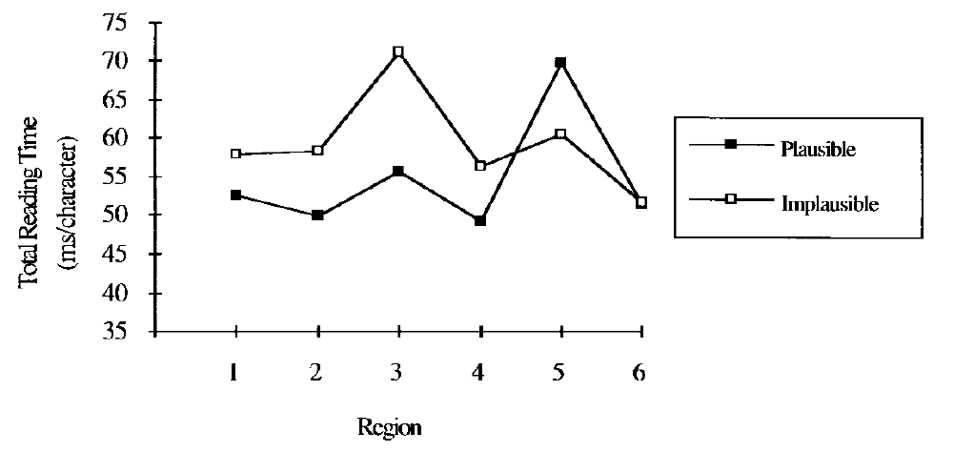
Otázka 9
Projevil se efekt plauzibility ve strukturách bez ostrovu a s ostrovem? Ve kterých měřítkách a ve kterých oblastech zájmu?
Podmínka bez ostrovu:

Slide 26
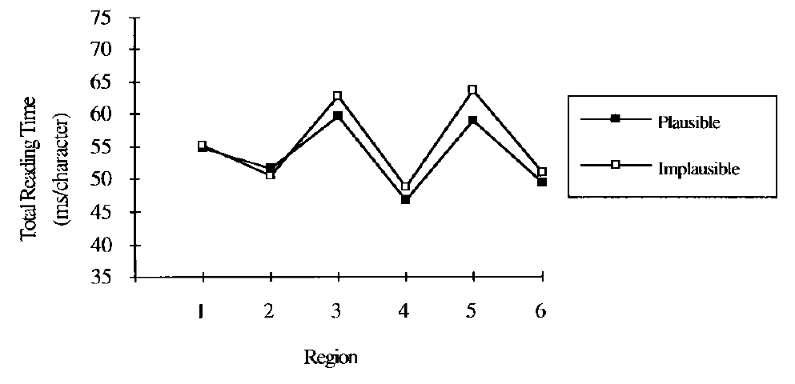
Otázka 9
Projevil se efekt plauzibility ve strukturách bez ostrovu a s ostrovem? Ve kterých měřítkách a ve kterých oblastech zájmu?
Podmínka s ostrovem:

Slide 27
Otázka 10
Co nám výsledky říkají o hypotézách?
Existuje důkaz pro first-resort strategie při normálním čtení (tj. eye-tracking vs. self-paced reading)?
Hypotéza: first resort
Jsou ostrovy brány v potaz okamžitě? Tj. vylučují filler-gap/verb asociaci?
Hypotézy: okamžitě vs. později

Slide 28
Otázka 10
Co nám výsledky říkají o hypotézách?
Existuje důkaz pro first-resort strategie při normálním čtení (tj. eye-tracking vs. self-paced reading)?
Hypotéza: first resort
→ hypotéza potvrzena (vliv plauzibility v oblasti 3 v podmínce bez ostrovu)
Jsou ostrovy brány v potaz okamžitě? Tj. vylučují filler-gap/verb asociaci?
Hypotézy: okamžitě vs. později

Slide 29
Otázka 10
Co nám výsledky říkají o hypotézách?
Existuje důkaz pro first-resort strategie při normálním čtení (tj. eye-tracking vs. self-paced reading)?
Hypotéza: first resort
→ hypotéza potvrzena (vliv plauzibility v oblasti 3 v podmínce bez ostrovu)
Jsou ostrovy brány v potaz okamžitě? Tj. vylučují filler-gap/verb asociaci?
Hypotézy: okamžitě vs. později
→ okamžitě (žádný vliv plauzibility v oblasti 3 v podmínce s ostrovem)

Slide 30
Úkol
Viz Moodle

